Slide 1

Sementes

Slide 2
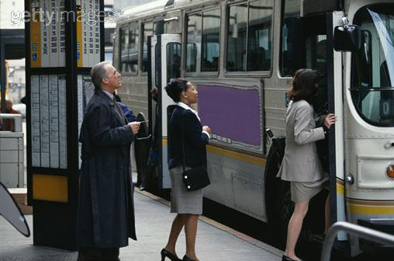
Um homem trabalhava em uma fábrica distante cinqüenta minutos de ônibus da sua casa.

Slide 3
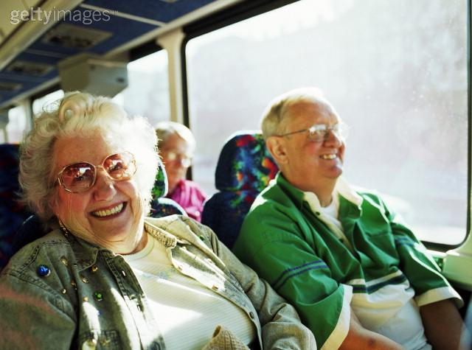
No ponto seguinte entrava uma senhora idosa que sempre sentava-se junto à janela.
Ela abria a bolsa, tirava um pacotinho e passava a viagem toda jogando alguma coisa para fora.

Slide 4
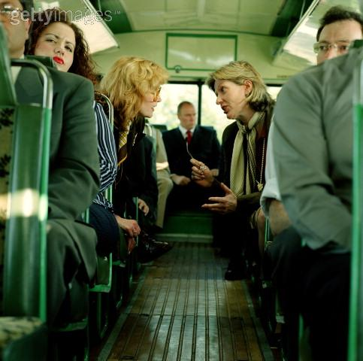
A cena sempre se repetia e um dia, curioso, o homem lhe perguntou o que jogava pela janela.
- Jogo sementes, respondeu ela.
- Sementes? Sementes de que?
De flores. É que eu olho para fora e a estrada é tão vazia...
Gostaria de poder viajar vendo flores coloridas por todo o caminho. Imagine como seria bom!

Slide 5
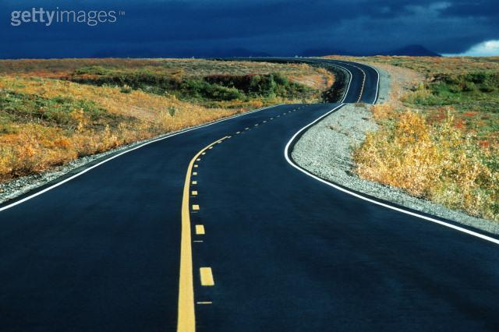
Mas as sementes caem no asfalto, são esmagadas pelos pneus dos carros, devoradas pelos passarinhos...
A senhora acha mesmo que estas sementes vão germinar na beira da estrada?
- Acho, meu filho. Mesmo que muitas se percam, algumas acabam caindo na terra e com o tempo vão brotar.

Slide 6
-Mesmo assim... demoram para crescer, precisam de água...
Ah, eu faço a minha parte. Sempre há dias de chuva. E se alguém jogar as sementes, as flores nascerão.

Slide 7
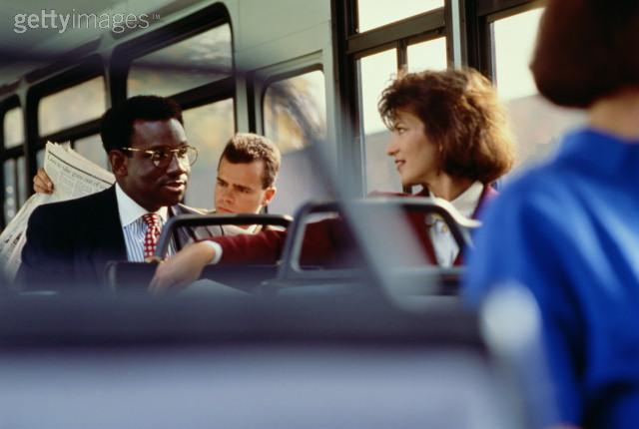
Dizendo isso, virou-se para a janela aberta e recomeçou seu trabalho.
O homem desceu logo adiante, achando que a senhora já estava senil.

Slide 8
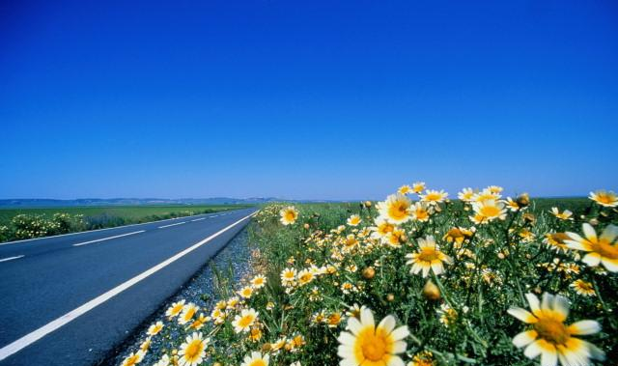
Algum tempo depois ...
Um dia, no mesmo ônibus, o homem ao olhar para fora percebeu flores na beira da estrada... Muitas flores... A paisagem colorida, perfumada e linda!

Slide 9
Lembrou-se então daquela senhora. Procurou-a em vão. Perguntou ao cobrador, que conhecia todos os usuários no percurso.
- A velhinha das sementes? Pois é.... Morreu há quase um mês.

Slide 10
O homem voltou para o seu lugar e continuou olhando a paisagem florida pela janela.
"Quem diria, as flores brotaram mesmo", pensou! "Mas de que adiantou o trabalho dela? Morreu e não pode ver esta beleza toda".

Slide 11
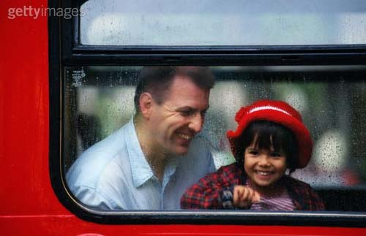
Nesse instante, ouviu risos de criança. No banco à frente, uma garotinha apontava pela janela, entusiasmada:
- Olha, que lindo! Quantas flores pela estrada... Como se chamam aquelas flores?

Slide 12
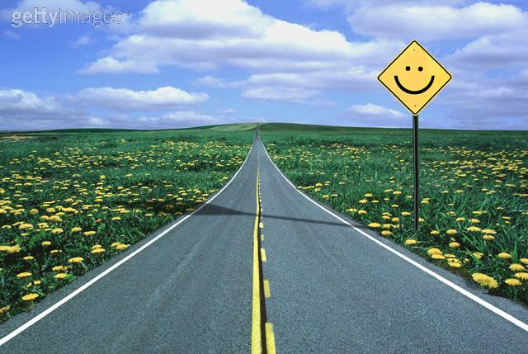
Então, entendeu o que aquela senhora havia feito.
Mesmo não estando ali para ver, fez a sua parte, deixou a sua marca, a beleza para a contemplação e a felicidade das pessoas.

Slide 13
No dia seguinte, o homem entrou no ônibus, sentou-se junto à janela e tirou um pacotinho de sementes do bolso...
E assim, deu continuidade à vida, semeando o amor, a amizade, o entusiasmo e a alegria.

Slide 14
O futuro depende das nossas ações no presente”
“E se semeamos boas sementes, os frutos serão igualmente bons”

Slide 15
Vamos semear nossas sementes agora!

